Slide 1
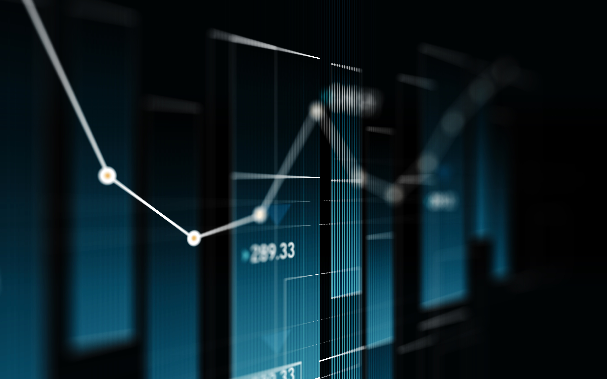
INTERNET DE LAS COSAS

Slide 2
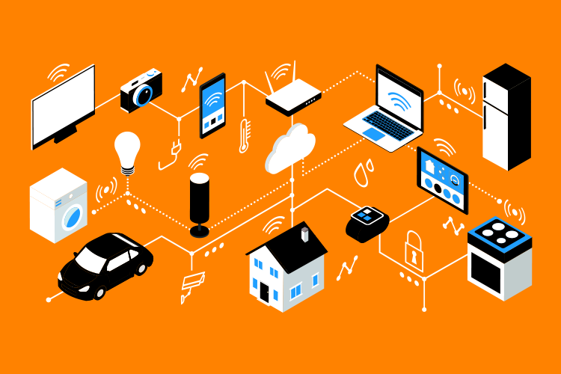
Introducción al Internet de las Cosas (IoT)
El Internet de las Cosas (IoT) se refiere a la red de dispositivos físicos, vehículos, electrodomésticos y otros objetos que están integrados con sensores, software y tecnologías que les permiten conectarse e intercambiar datos a través de Internet.

Slide 3
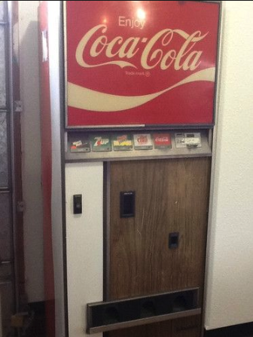
Historia y Evolución
Los primeros conceptos sobre la creación de una red de dispositivos inteligentes se discutieron en 1982, cuando una máquina de Coca-Cola modificada se convirtió en el primer electrodoméstico conectado a Internet. Durante la década de los 90 se publicaron distintos artículos en el ámbito académico y el término Internet de las cosas se hizo popular en 1999.
Básicamente se trataba de incorporar “inteligencia” en distintos objetos electrónicos que lo soportaran.

Slide 4
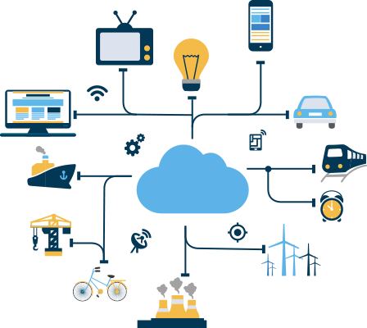
Componentes del IoT
Dispositivos IoT: Sensores, actuadores, cámaras y otros dispositivos que recogen y envían datos.
Conectividad: Redes inalámbricas (Wi-Fi, Bluetooth, 4G/5G) que permiten la comunicación entre dispositivos.
Plataforma IoT: Software que recoge, procesa y analiza los datos.
Interfaz de usuario: Aplicaciones móviles o web donde los usuarios pueden interactuar con los dispositivos IoT.

Slide 5
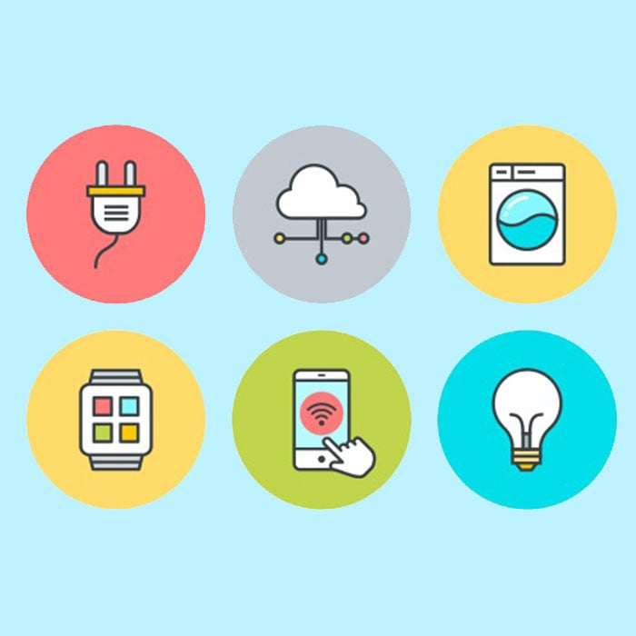
Aplicaciones del IoT
El Internet de las Cosas (IoT) tiene aplicaciones en una amplia gama de sectores, transformando la forma en que interactuamos con nuestro entorno, gestionamos recursos, y brindamos servicios.
Ejemplos:
Hogar Inteligente
Amazon Echo y Alexa
Ciudades Inteligentes
Cisco Smart City Solutions: Cisco ha implementado soluciones de IoT en varias ciudades para mejorar la gestión del tráfico, la iluminación pública y la seguridad.
Salud
Fitbit: Fitbit, adquirida por Google, ofrece dispositivos portátiles que monitorean la actividad física, el ritmo cardíaco y el sueño.
Industria
Siemens Industrial IoT: Siemens ofrece soluciones de IoT industrial que permiten la automatización, el monitoreo en tiempo real y el mantenimiento predictivo en fábricas.
Automóviles
Tesla: Tesla ha integrado IoT en sus vehículos eléctricos para ofrecer actualizaciones de software remotas, monitoreo en tiempo real y funciones avanzadas de conducción autónoma a través de su sistema Autopilot.

Slide 6
VENTAJAS
DESVENTAJAS
El IoT puede implementarse en cualquier sector industrial y empresarial.
Mejora la experiencia del usuario.
Ayuda a reducir costes optimizando los recursos y mejorando así la productividad.
Maximiza la eficiencia energética y ayuda a combatir el cambio climático.
Genera nuevas oportunidades de negocio.
Ofrece ventajas competitivas respecto a la competencia.
Ayuda a una mayor conectividad entre las personas y el entorno.
Agiliza el proceso de comercialización.
Elevada inversión a corto plazo.
Implica una adaptación de los trabajadores a los nuevos procesos productivos y modelos de trabajo.
No existen estándares tecnológicos comunes ni un marco normativo de referencia.
Una falta en medidas de seguridad puede originar brechas de seguridad de los datos personales e industriales.

Slide 7
Conclusión
El Internet de las Cosas está redefiniendo el mundo tal como lo conocemos, conectando dispositivos y sistemas de una manera que antes parecía imposible. Desde nuestros hogares hasta nuestras ciudades, desde la atención médica hasta la industria, el IoT está transformando cada aspecto de nuestras vidas, haciéndolas más eficientes, seguras y cómodas.

